Slide 1
Двусложные слова со стечением в середине слова

Slide 2
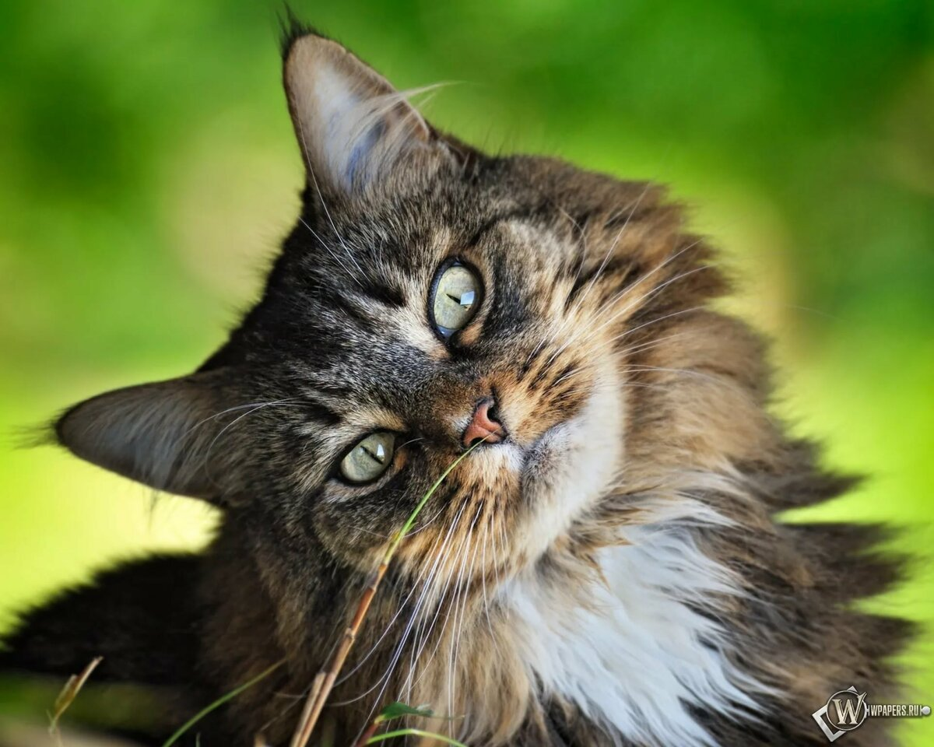
Кош-ка

Slide 3
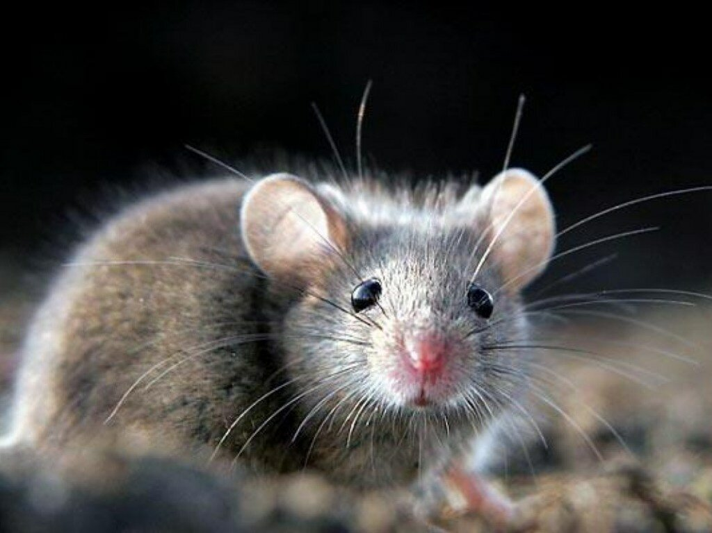
Мыш-ка

Slide 4
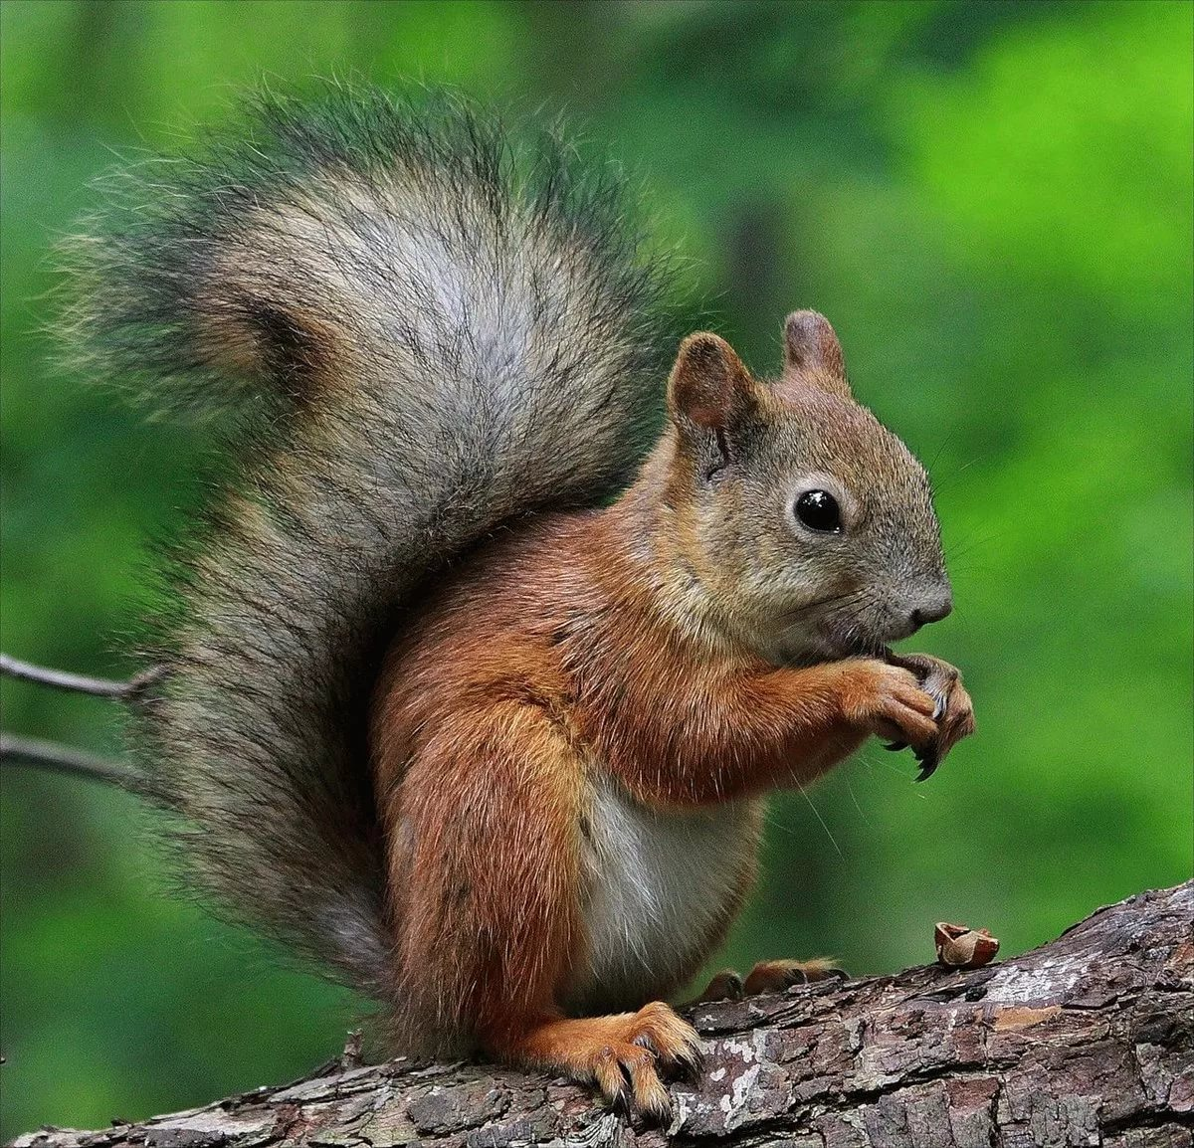
Бел-ка

Slide 5
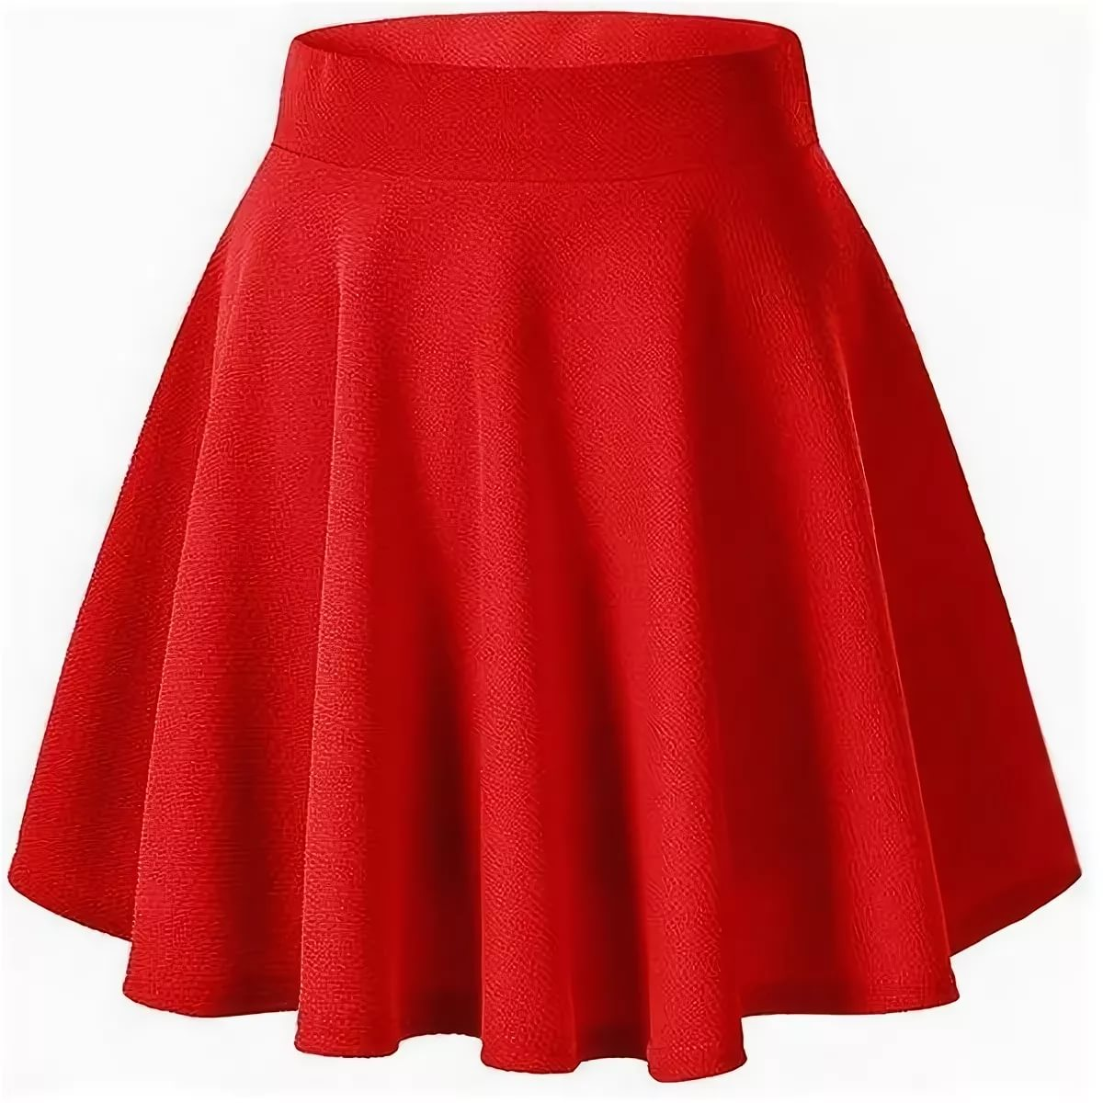
Юб-ка

Slide 6
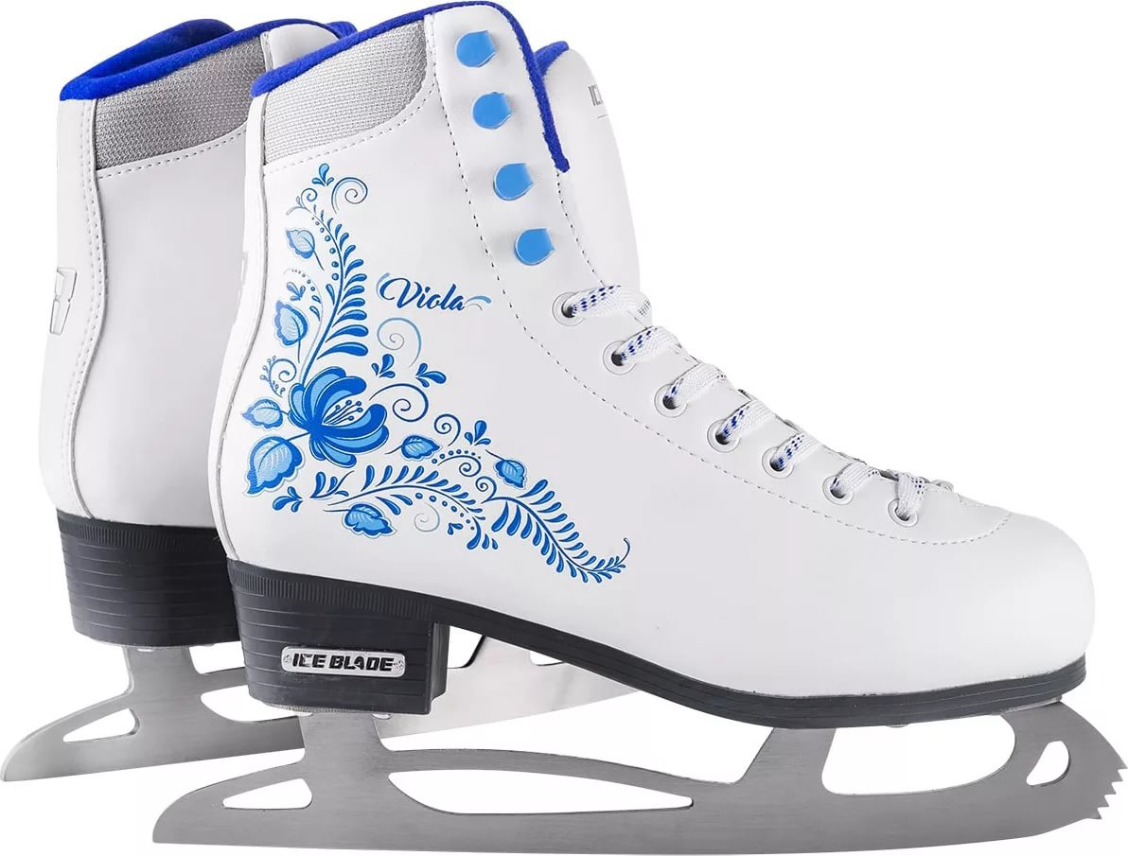
Конь-ки

Slide 7

Пись-мо

Slide 8
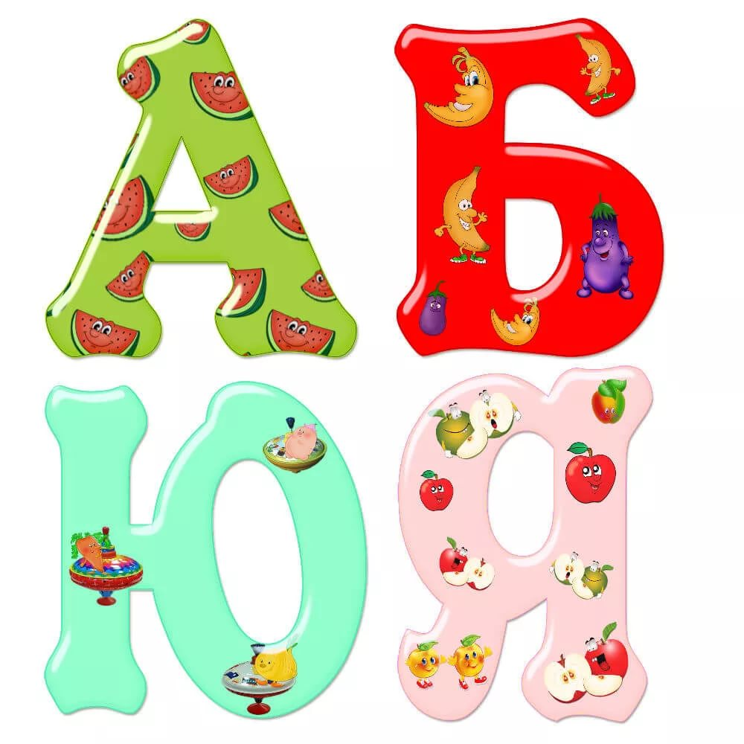
Бук-вы

Slide 9
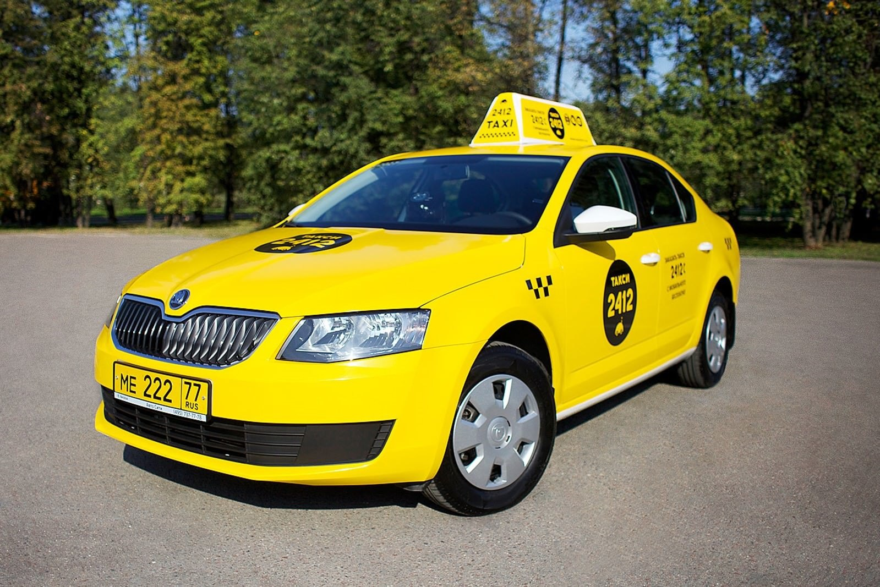
Так-си

